Slide 1
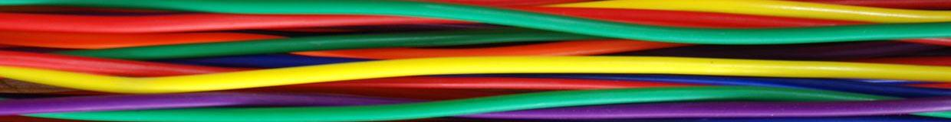
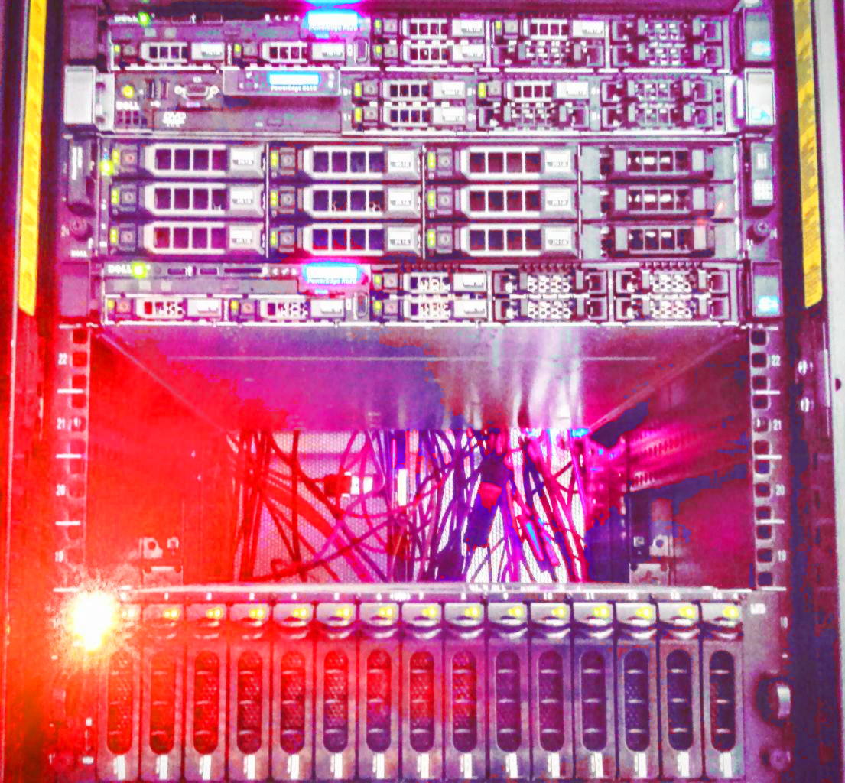
Bases du stockage réseau sur IP
Le stockage s’est échappé du système pour devenir une fonction réseau !
Philippe Latu – GNU FDL v1.3 – inetdoc.net <numéro>/25

Slide 2
Bases du stockage réseau sur IP
Plan
  Introduction
  Définitions
  Nature des accès au stockage
  Protocoles de stockage IP
  Volumes logiques
  Exemple pratique TP
Objectif
  Vocabulaire et définitions spécifiques au stockage
Philippe Latu – GNU FDL v1.3 – inetdoc.net <numéro>/25

Slide 3
Introduction
Enjeux
  Besoins
    Toujours plus de capacité stockage
      Facteur 2 tous les 18 mois
  Interopérabilité & Évolutivité
    Étendre, copier, déplacer un volume de stockage
  Continuité de service
    «five nines rule» → service actif 99,999 % du temps
  Performances
Objectifs
  Manageability, Scalability, Availability
Philippe Latu – GNU FDL v1.3 – inetdoc.net <numéro>/25

Slide 4

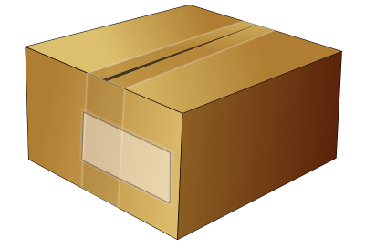
Définitions
Différents modes de stockage
  Bloc
  Fichier
  Objet
Chaque mode a une «relation» distincte avec les hôtes
  Avantages & Inconvénients
Philippe Latu – GNU FDL v1.3 – inetdoc.net <numéro>/25

Slide 5

Définitions
DAS
SAN
NAS
Application
Application
Application
Système de fichiers local
Système de fichiers local
Système de fichiers réseau
Gestionnaire de volume
Gestionnaire de volume
TCP
IP
Sous-système SCSI
Sous-système SCSI
Ethernet
Interface réseau
Accès mode bloc
Accès mode fichier
Interface réseau
Ethernet
IP
TCP
Système de fichiers réseau
SAS
FCoE
Sous-système SCSI
Accès mode bloc
Philippe Latu – GNU FDL v1.3 – inetdoc.net <numéro>/25

Slide 6
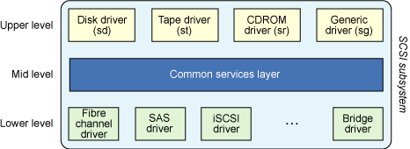
Définitions → DAS
Direct Attached Storage → mode bloc
  Dialogue sous forme de trames
    SCSI ou Fiber Channel (FC)
  Usages
    Hôtes/Vms
    Transactions/SGBD
  Avantages
    Performances
  Inconvénients
    Dépendance redondance et haute disponibilité matérielles → RAID
    Nombre de disques par baie
Philippe Latu – GNU FDL v1.3 – inetdoc.net <numéro>/25

Slide 7
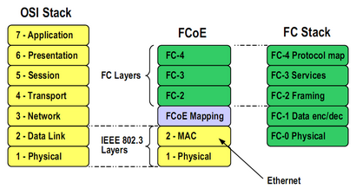
Définitions → SAN
Storage Area Network → mode bloc
  Deux technologies
    Fiber Channel (FC) → trames
    iSCSI → trames SCSI + TCP
  Usages
    Identiques DAS
  Avantages
    Performances avec une archiecture réseau adaptée : 10Gbps de bout en bout !
    Redondance des liens → multipaths
  Inconvénients
    Coût commutateurs avec fonctions spécifiques (FCoE)
Philippe Latu – GNU FDL v1.3 – inetdoc.net <numéro>/25

Slide 8
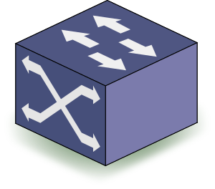
Définitions → NAS
Network Attached Storage → mode fichier
  Systèmes de fichiers
    NFS → monde Unix/Linux
    SMB → monde Microsoft
  Avantages
    Nombre de clients
    Coût / unité de stockage
    tiering, caching, de-duplication
    multi-tenancy, replication
  Inconvénients
    Coût architecture réseau → QoS
User application
VFS
NFS client
XDR RPC client
TCP/IP
Network device
Network device
TCP/IP
XDR RPC server
NFS server
Local filesystem
Philippe Latu – GNU FDL v1.3 – inetdoc.net <numéro>/25

Slide 9
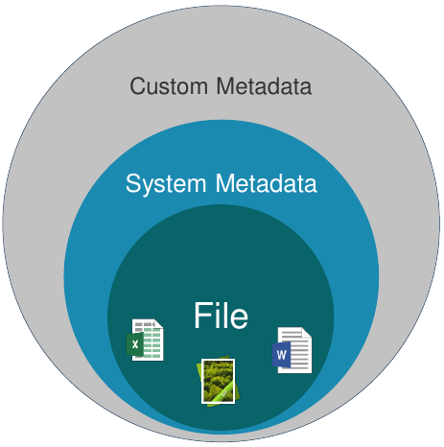
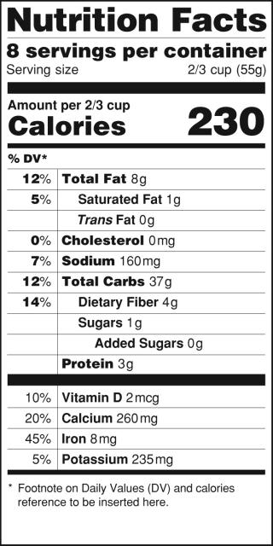

Définitions → Object storage
Mode objet
  Fichier + Métadonnées = Objet
    System Metadata :
      nom, taille, permissions,
      horodatage
    Custom Metadata :
      genre, auteur,
      localisation, contexte sécurité
  Métadonnées plus importantes
  que les données !
    Tendance → stockage non structuré : mobiles + cloud
Philippe Latu – GNU FDL v1.3 – inetdoc.net <numéro>/25

Slide 10
Définitions → Comparatif rapide
 | DAS | SAN | NAS | Object Storage
Accès | Mode bloc | Mode bloc | Mode fichier | Mode Objet
Connexion | SCSI | Ethernet | IP | IP
Performances | Très bonnes | Très bonnes | bonnes | Moins bonnes
Limite des performances | Sous-système SCSI du noyau | Commutation | Système de fichiers | Protocoles (HTTP)
Augmentation de capacité | Arrêt du système obligatoire | Facile | Très facile | Très facile
Évolutivité/ Continuité de service | Faible | Moyenne | Élevée | Très élevée (cloud)
Philippe Latu – GNU FDL v1.3 – inetdoc.net <numéro>/25

Slide 11
Définitions → RAID
Niveau RAID | Description | Nombre minimum de disques | Capacité utile (nombre de disques)
0 | Striping / Concaténation | 2 | N
1 | Miroir | 2 | N/2
1 + 0 | Miroir puis Striping / Concaténation | 4 | N/2
5 | Stripes avec parité distribuée et E/S aléatoires | 3 | N - 1
6 | Stripes avec deux calculs de parité différents distribués et E/S aléatoires | 4 | N - 2
Philippe Latu – GNU FDL v1.3 – inetdoc.net <numéro>/25

Slide 12
Nature des accès au stockage
Questions usuelles
  Quelle quantité de données ?
    Maintenant, dans 3 ans, dans 10 ans ...
  À quelle fréquence sont-elles modifiées ?
    Transactions vs lecture seule
  À quelle fréquence doit-on y accéder ?
    Sauvegarde vs cache
  Quelles sont les contraintes légales ?
    Santé, journalisation, vie privée
  Quels sont les profils d’accès ?
    Uniformes ou variables → VMs
Philippe Latu – GNU FDL v1.3 – inetdoc.net <numéro>/25

Slide 13

Nature des accès au stockage
Un profil d’accès pour chaque application
  Ratio lecture / écriture
  Ratio données / métadonnées
  Accès aléatoires ou sequentiels
  Efficacité de la compression
  Taille unitaire de bloc
  Commandes d’accès asynchrones ou par lots
Philippe Latu – GNU FDL v1.3 – inetdoc.net <numéro>/25

Slide 14
Nature des accès au stockage
The I/O Blender effect
  Virtualisation
    Instances système (VMs) avec des applications/profils différents
    Un même réseau de stockage
  Flux d’entrées/sorties aléatoires
    Flux d’une application → séquentiels
    Flux des instances système (VMs) → aléatoires
  Accès aléatoires ou sequentiels
  Relations entre Hyperviseurs et réseaux de stockage sous contraintes
    Protection des données → RAID
    Réplication, verrous LUNs
    Mobilité
Philippe Latu – GNU FDL v1.3 – inetdoc.net <numéro>/25

Slide 15
Protocoles de stockage IP
iSCSI
    iSCSI est un protocole de stockage en mode bloc qui permet aux hôtes d’accéder aux disques sur un réseau TCP/IP
NFS
    NFS est un protocole d’accès au stockage réseau basé sur le système de fichiers (répertoires, fichiers)
SMB
    SMB est un protocole Microsoft d’accès au stockage réseau basé sur le système de fichiers (répertoires, fichiers). SMB Direct est une variante d’accès direct entre application et réseau.
Philippe Latu – GNU FDL v1.3 – inetdoc.net <numéro>/25

Slide 16
Protocoles de stockage IP
Objet
  CEPH
    CEPH est un protocole ouvert conçu pour fonctionner sur du matériel de base. Il utilise l’algorithme CRUSH (Controlled Replication Under Scalable Hashing) qui s’assure que les données sont réparties uniformément sur l’ensemble du stockage.
  Swift
    Swift est le modèle OpenStack de stockage objet redondant et évolutif. Il peut utiliser un dispositif de stockage unique et est compatible avec Amazon S3.
  Amazon S3
    S3 est une solution de stockage en ligne Amazon Web Services. Il propose l’accès au stockage via des web services tels que REST, SOAP et BiTorrent.
Philippe Latu – GNU FDL v1.3 – inetdoc.net <numéro>/25

Slide 17
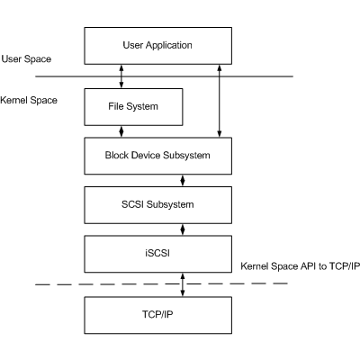
Protocoles de stockage IP → iSCSI
iSCSI en détails
  Similitudes avec Fiber Channel
    Mode bloc
    Multichemins et redondance MPIO
    Réseau dédié au stockage (VLAN)
  iSCSI peut être un protocole sans perte
    Contrainte de latence → oversubscription
    Solution logicielle → coût CPU plus élevé
    Commutateur avec Data Center Bridging (DCB)
Philippe Latu – GNU FDL v1.3 – inetdoc.net <numéro>/25

Slide 18
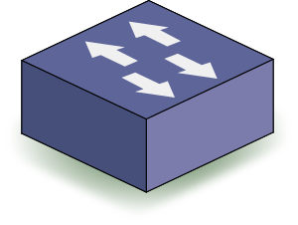
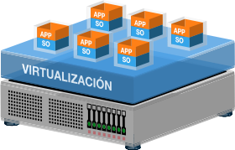

Protocoles de stockage IP → iSCSI
iSCSI en détails
  Architecture type performante
    Commutateurs 10Gbps
    Fonctions Data Center Bridging
Distribution
User application
Accès
VFS
TCP/IP
Network device
Network device
iSCSI initiators
iSCSI targets
TCP/IP
VFS
storage device
Philippe Latu – GNU FDL v1.3 – inetdoc.net <numéro>/25

Slide 19
Volumes logiques
3 Solutions
  Logical Volume Manager (LVM) + dmsetup/mdadm (RAID) + ext4
  Système de fichiers ZFS
  Système de fichiers btrfs
dmsetup
lvm2
libdm
Userspace
Kernelspace
dm-core
target
low-level device
Philippe Latu – GNU FDL v1.3 – inetdoc.net <numéro>/25

Slide 20
Volumes logiques
Logical Volume Manager (LVM)
  Gestionnaire de périphérique mode bloc au niveau système
    Partition ou tout type de périphérique de stockage
  Vue système homogène
    N Périphériques physiques vus comme un périphérique logique
  Analogie entre volume et partition
    Formatage et création d'un système de fichiers
  Changements dynamiques de configuration
    Snapshots, redimensionnement, extension, déplacements
Philippe Latu – GNU FDL v1.3 – inetdoc.net <numéro>/25

Slide 21
Exemple pratique : scénario de TP
Combinaisons entre DAS et SAN avec RAID1
  Un hôte avec le rôle iSCSI target :
    DAS : utilise un fichier ou un disque local
    SAN : définit ce périphérique comme cible iSCSI
  Un hôte avec le rôle iSCSI initiator :
    SAN : configure une nouvelle unité logique
    DAS : partitionne et formate ce périphérique
  La tolérance aux pannes sur l’hôte initiator est illustrée par :
    RAID1 : entre le périphérique local et l’unité logique iSCSI → réplication synchrone
    LVM : snapshot entre disque système et tableau RAID1
Philippe Latu – GNU FDL v1.3 – inetdoc.net <numéro>/25

Slide 22
Exemple pratique : scénario de TP
Combinaisons entre DAS et SAN avec RAID1
  Situation de départ
  Configuration iSCSI seule
iSCSI initiator
iSCSI target
iSCSI initiator
iSCSI target
Philippe Latu – GNU FDL v1.3 – inetdoc.net <numéro>/25

Slide 23
Exemple pratique : scénario de TP
Combinaisons entre DAS et SAN avec RAID1
  Réplication synchrone RAID1
  Réplication asynchrone snapshot
iSCSI initiator
iSCSI target
iSCSI initiator
iSCSI target
Philippe Latu – GNU FDL v1.3 – inetdoc.net <numéro>/25

Slide 24
Synthèse
3 modes d’accès au stockage de données
  Relations particulières entre un hôte et ses périphériques de stockage
  Correspondance entre architecture réseau et protocole de stockage : SAN / NAS / objet
  I/O Blender effect
    QoS / oversubscrition / Data Center Bridging
    Virtualisation → accès aléatoires
Philippe Latu – GNU FDL v1.3 – inetdoc.net <numéro>/25

Slide 25
Ressources
Stockage réseau
  Ciscolive.com BRKCOM-1211
Wiki Device Mapper & LVM2
  Documentation utilisateur
    https://huit.re/dm-lvm2
Support de travaux pratiques
  Introduction au réseau de stockage iSCSI
    https://huit.re/iscsi-inetdoc
Philippe Latu – GNU FDL v1.3 – inetdoc.net <numéro>/25

